Slide 1
снегирь
Выполнил ученик 5 В класса МОУ лицей №2 г. Саратова ИГНАТОВ Леонид
Руководитель : РАТУНОВА Татьяна Михайловна

Slide 2
Снегирь
Снегирь имеет ярко красную окраску на груди и чёрную шапку на голове. Снегирь относится к преимущественно осёдлым птицам. Зимой вылетают за пропитанием, летом прячутся в лесах с густым подлеском, где и находят пищу. Поэтому летом заметить снегиря удаётся редко. Лесные территории особенно нравятся птице летом, ведь именно в лесу она выводит птенцов.
На самом деле красногрудки – это самцы снегиря. Самочки сами по себе намного скромнее. Грудка у них зеленовато- серая

Slide 3
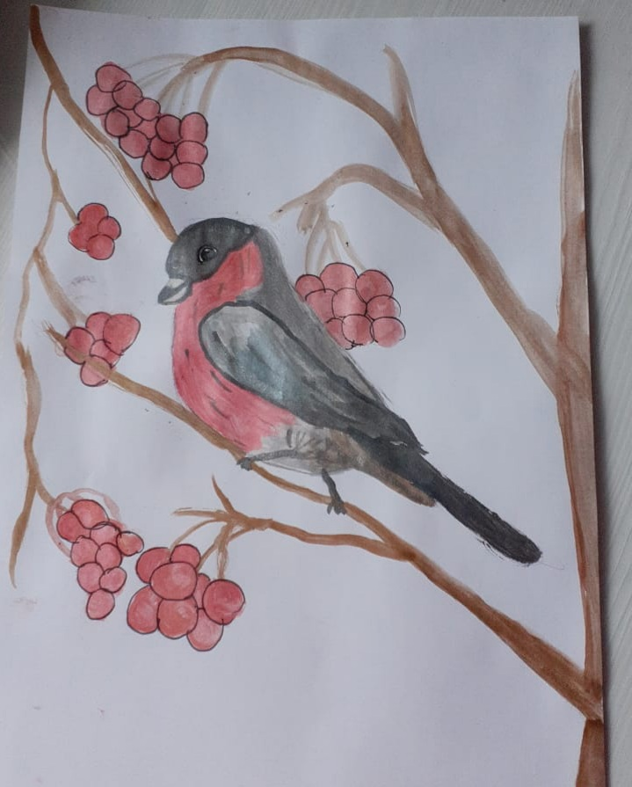
Самец снегиря

